Slide 1
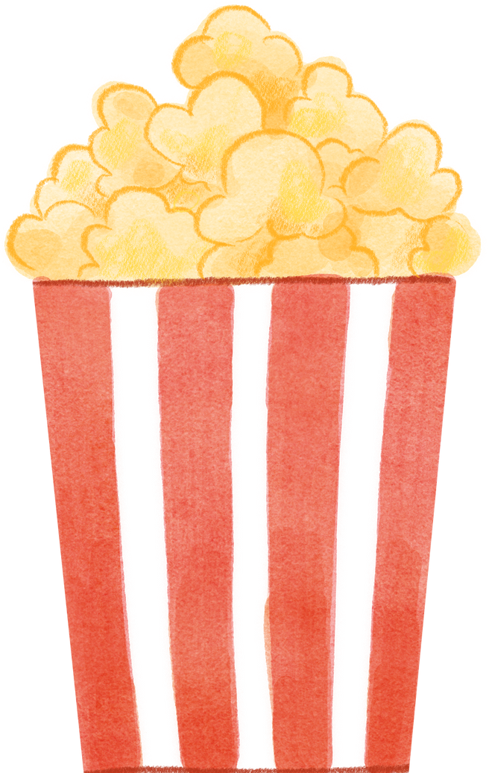

Recommendation Systems
Final Project
Ofri Hefetz & Tom Sabag
Notes:
אז שלום לכולם,
היום אני ותום הולכים להציג לכם את העבודה שלנו שהובילה אותנו למקום הרביעי בתחרות

Slide 2
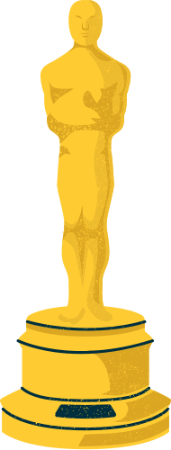

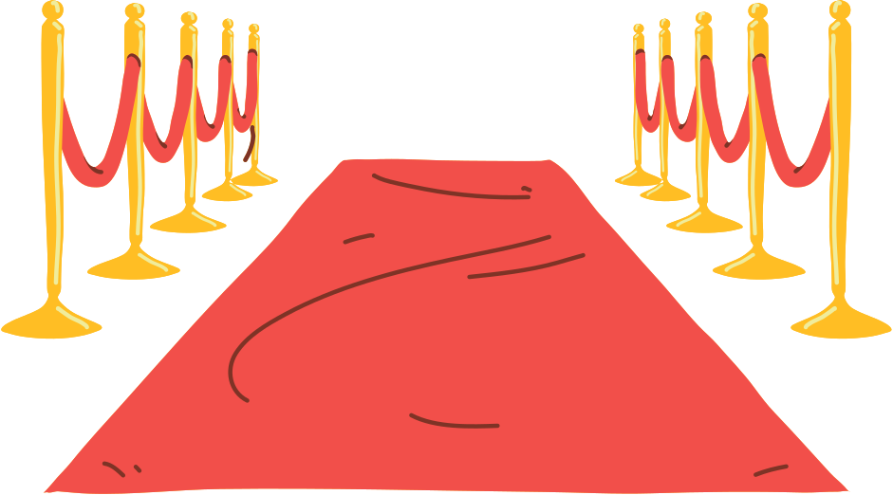
4th Place

Slide 3
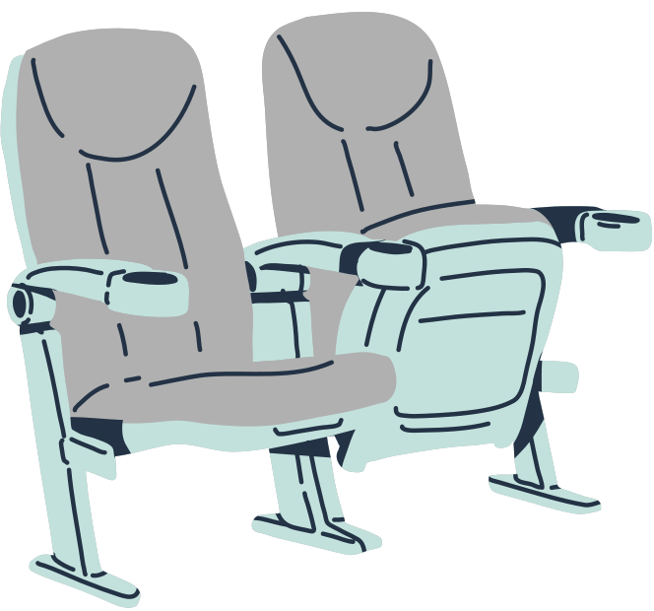

Grab a drink & popcorn, sit back, relax, and enjoy the presentation
Notes:
אז תתרווחו בכיסא, אנחנו מקווים שתהנו ושנוכל גם קצת לחדש לכם

Slide 4
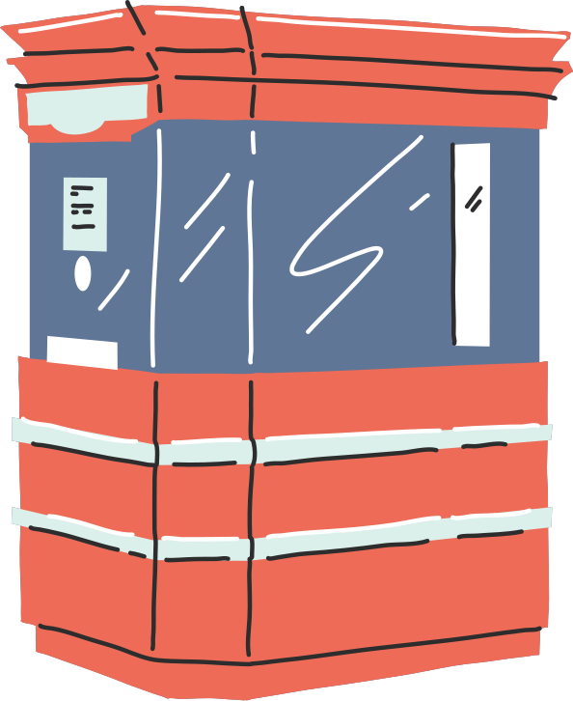
Our Work Strategy
Data Exploration and Preprocessing
2
Selected NeuMF Model
3
Enhanced NeuMF Architecture
4
Experimentation & Evaluation
Notes:
נוכל לחלק את אסטרטגית העבודה שלנו ל4 חלקים:
בשלב הראשון ביצענו אקספלורציה במטרה להבין את הדאטה ולגלות תבניות / דפוסים מעניינים שיוכלו לשמש אותנו
בשלב השני בחרנו במודל נאו אמ אף,
ולאחר שמימשנו את המודל המקורי, התחלנו להלביש עליו שינויים שונים שתכף תום יסביר לכם עליהם.
וכמובן השלב האחרון הוא ביצע של הרבה ניסויים ואיוולואציות.

Slide 5

EDA

Slide 6
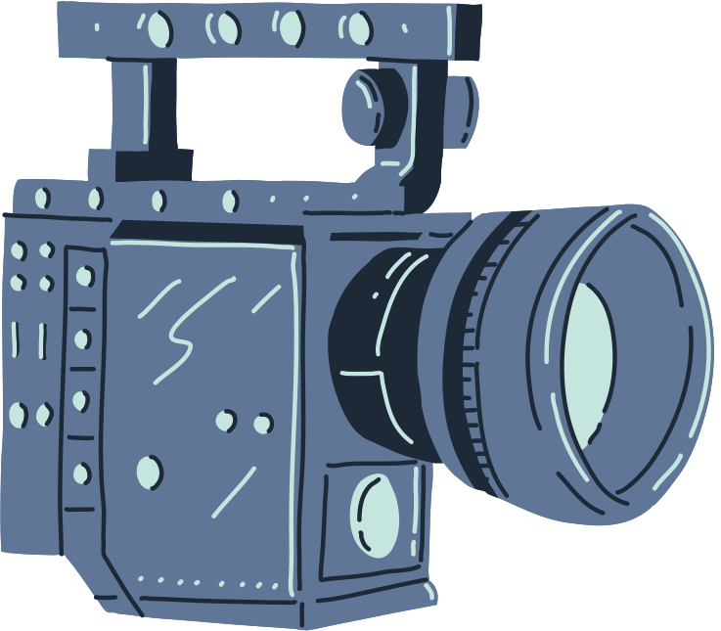

EDA Interesting Findings
Constant ratings
100+ users
Constant ratings
10,000 ratings
Genre
Genre combinations have a significant effect on the average movie ratings.
Unbalance
Notes:
מתוך כל היוזרים, יש 100 וקצת יוזרים שבמידה ונתנו דירוג לסרט הוא היה קבוע
סה״כ ה100 יוזרים הללו סיפקו
10,000 דירוגים
כאשר בחנו את הנושא הג׳נרים וחשוב לזכור שלכל סרט היה הרבה פעמים יותר מגאנר אחד, גילינו כי קומבינציה של הגאנצרים יש השפעה על ממוצע הדירוגים שניתן.
לדוגמא סרטים עם השילוב שלרומנטיקה ומותחן הממוצע היה 4.5
אבל הקומבינציה של
רומנטיקה, מותחן, פנטזיה ודרמה הוביל לממוצע של 2.5

Slide 7
Pre-Training

Slide 8
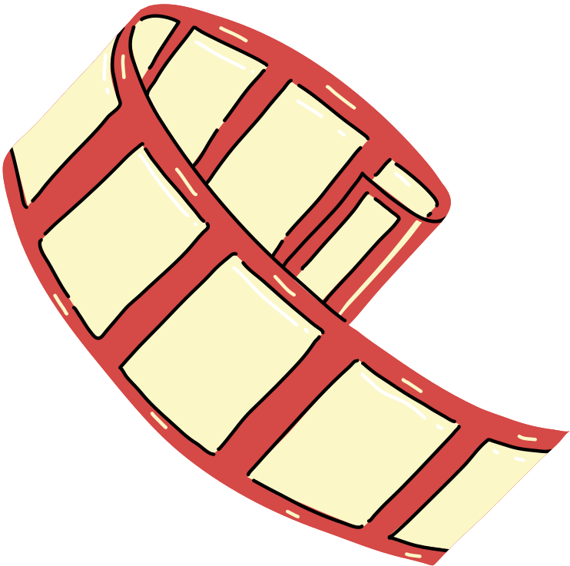

To enhance the performance of our recommendation system, we explored multiple approaches for
pretraining user & item embeddings
Notes:
אז כדי להקל על תהליך הלמידה של המודל ולנצל את כל הדאטה שעמד לרשותנו החלטנו לאמן יוזר ואייטם אימבדינגס

Slide 9
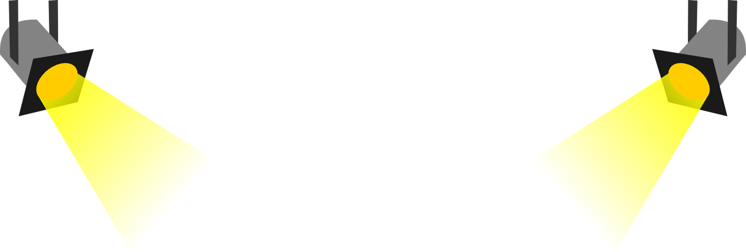


Learning User Interactions
We explored two methods to define interactions:
Treating rated & watched movies as positive interactions, while considering all other movies as negative interactions.
Treat only rated movies as positive,
while all others are negative.
Results:
The second method outperformed the first.
Notes:
אז כדי ללמוד את האימבדינגס השתמשנו בשיטה שלמדנו בכיתה ובחנו אותה ב-2 דרכים:
1. בדרך הראשונה התייחסנו לכל אינטקרציה שהיוזר קיים כחיובית, בין אם הוא דירג או רק צפה. ויתר הסרטים התייחסנו כאינטרקציה שלילית -כמו בכיתה
2. בדרך השנייה התייחסנו לכל סרט שהיוזר דירג כאינטרקציה חיובית וכל יתר הסרטים נפצו או לא נצפו כשליליים.
השיטה השנייה הניבה תוצאות טובות יותר

Slide 10
Pre-training Item and User Embeddings
To initialize the NeuMF model, we pretrained item and user embeddings using collaborative filtering with a pairwise loss function.
Specifically, we used the Weighted Approximate-Rank Pairwise loss, which significantly outperformed the Bayesian Personalized Ranking loss in our experiments.
Pretraining the embeddings optimized our model's weighted RMSE, improving it from 0.87 to 0.83.
Impact:
Super significant!!!

Slide 11
Pre-training Item and User Embeddings
To initialize the NeuMF model, we pretrained item and user embeddings using collaborative filtering with a pairwise loss function. Specifically, we used the Weighted Approximate-Rank Pairwise loss, which significantly outperformed the Bayesian Personalized Ranking loss in our experiments.
Pretraining the embeddings optimized our model's weighted RMSE, improving it from 0.87 to 0.83.
Impact:
Super significant!!!

Slide 12
Our Model

Slide 13
The NeuMF Model
Replaces traditional matrix factorization with a neural architecture that learns arbitrary user-item interaction functions.
Key Features:
Combines Two Components:
GMF
MLP
Fusion Layer:
Merges outputs of GMF and MLP to generate predictions.
Notes:
Strengths:
1- Generalizes matrix factorization under a flexible neural framework.
2- Leverages deeper layers for better recommendation performance.
3- Proven to outperform state-of-the-art methods on real-world datasets.
GMF: Models linear user-item interactions.
MLP: Captures complex, non-linear relationships.

Slide 14
Improvements & Customizations
Metadata Integration:
user & item metadata such as genres and release year
user & item statistics for better personalization.

Slide 15
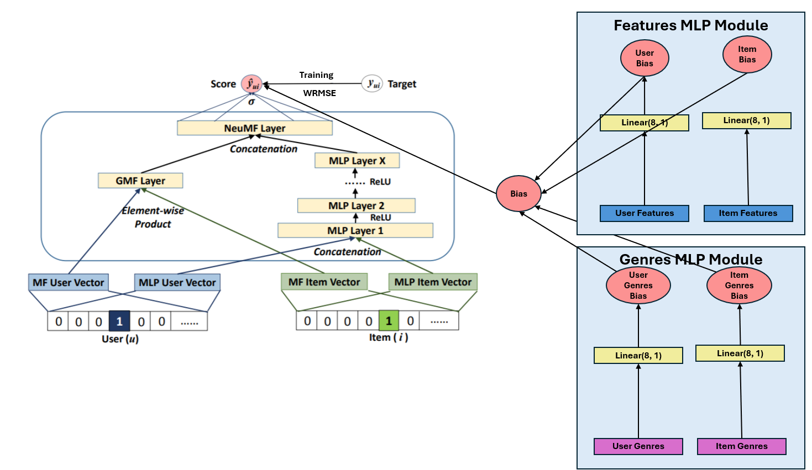

Slide 16
Loss Functions

Slide 17
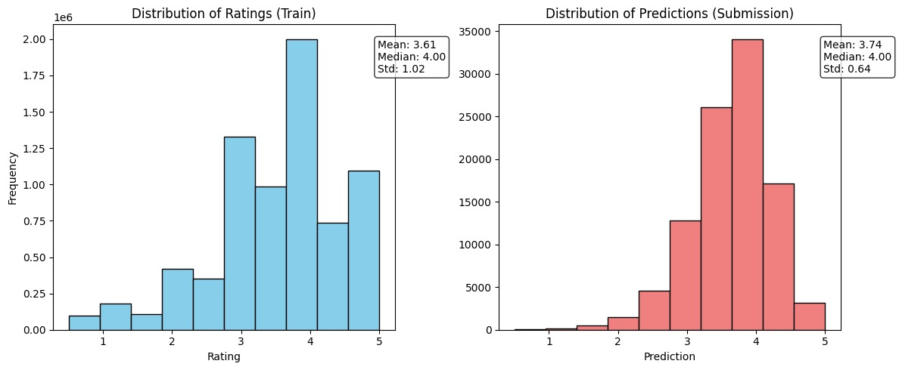
Loss Functions
The model's centralized predictions revealed a mismatch with the broader, more diverse training data distribution, highlighting its struggle to capture the full range of user ratings and resulting in suboptimal recommendations.

Slide 18
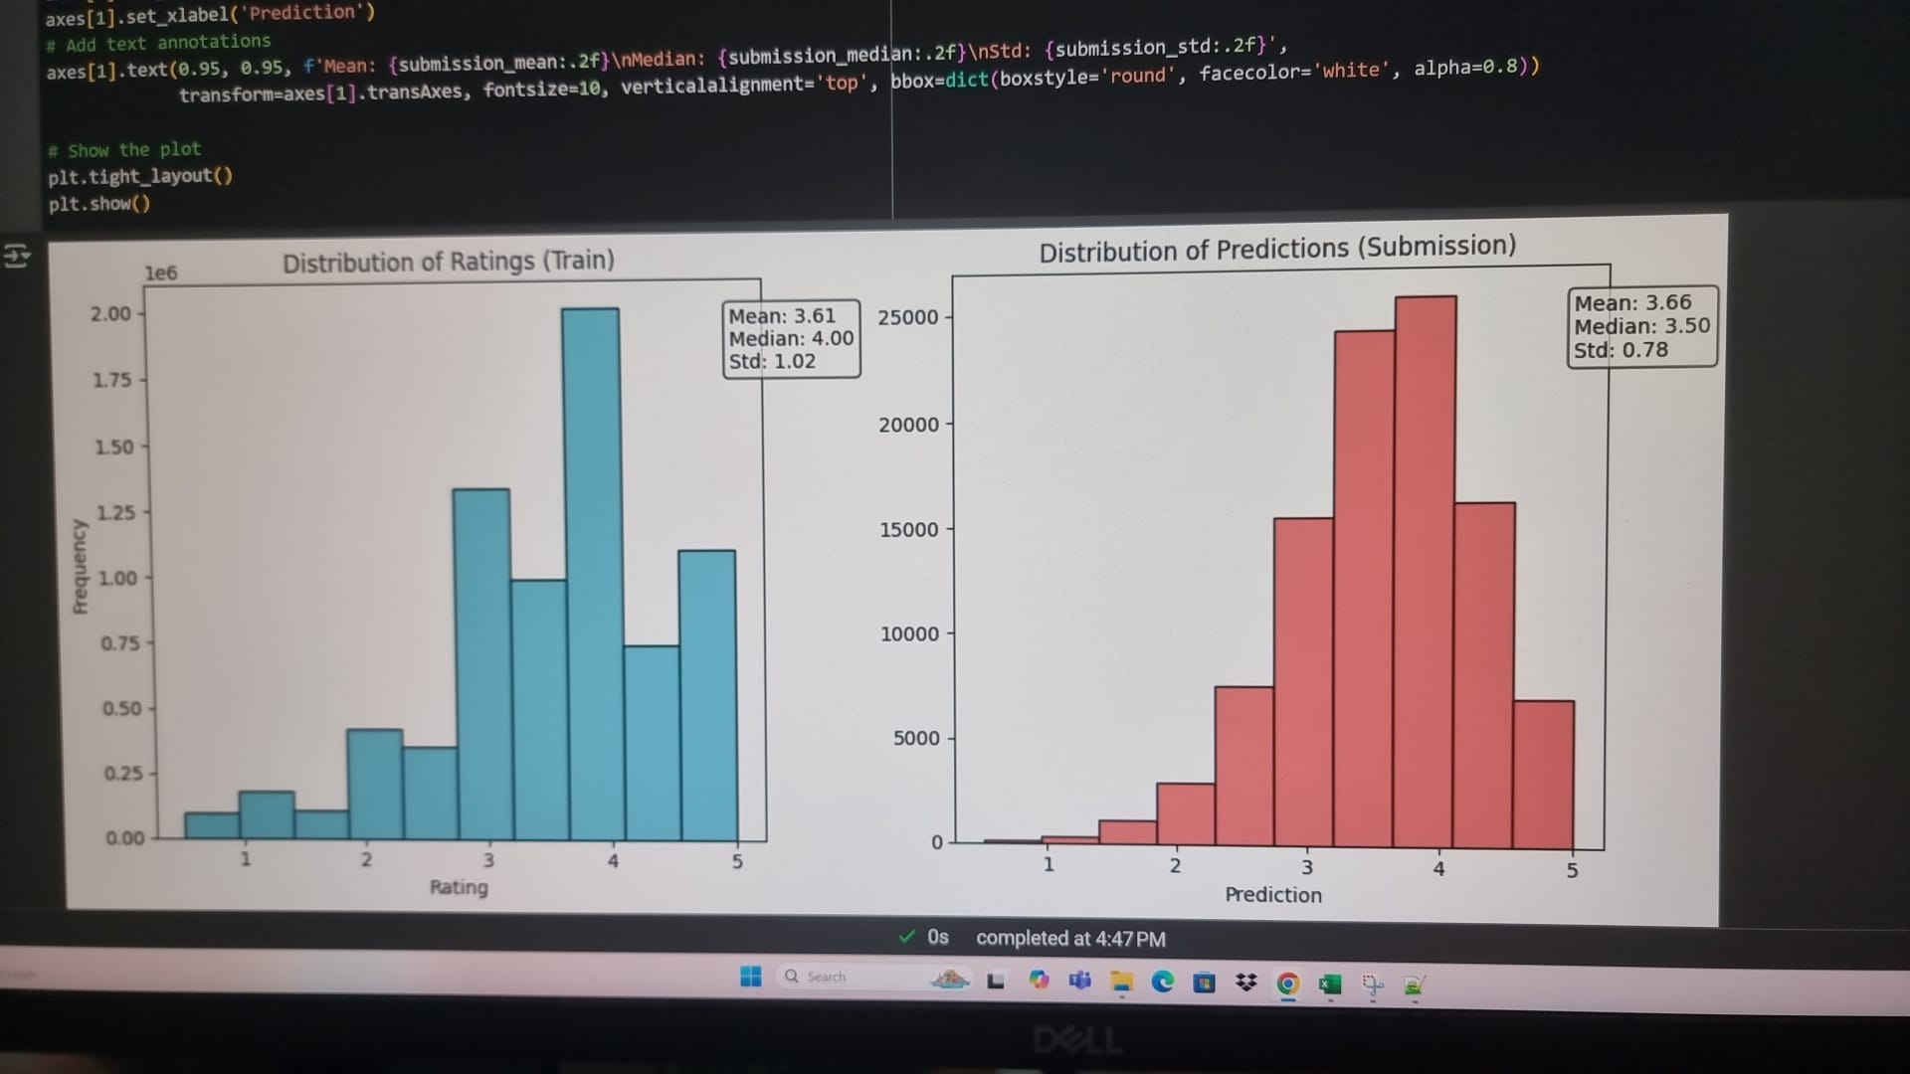
Final Loss Combination
Final Loss = α⋅WRMSE + (1−α)⋅WCE

Slide 19
Evaluation

Slide 20
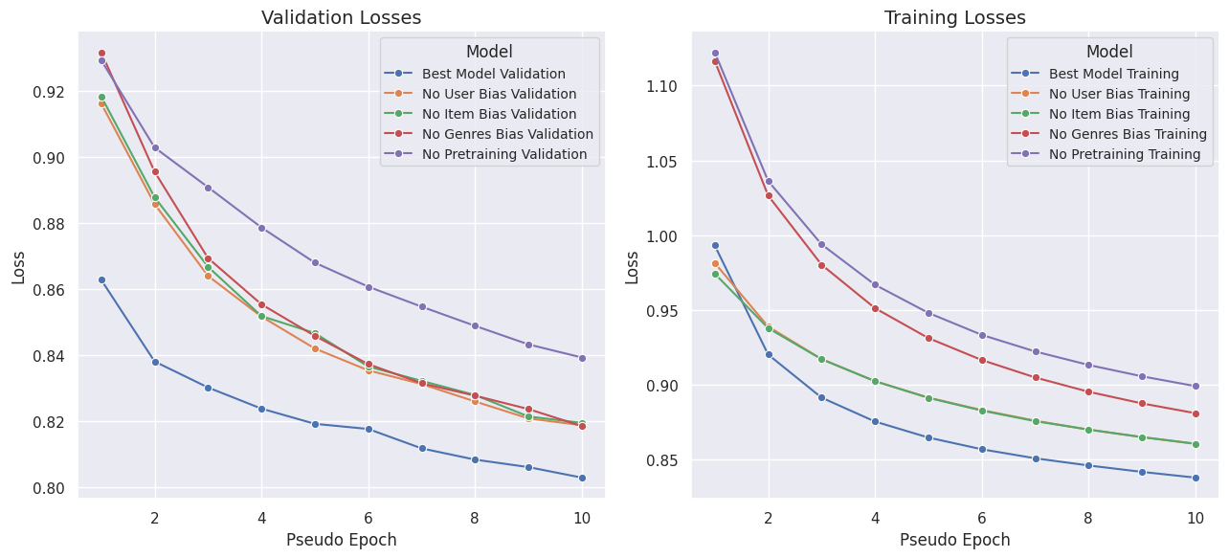
Ablation Study

Slide 21
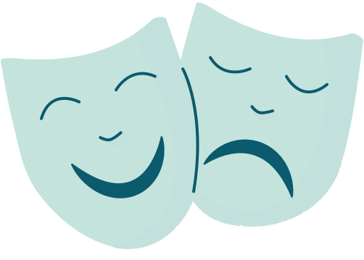
Big ideas that we were sure would work, but didn't...
Notes:
הגענו לחלק האחרון
אחרי שראינו את כל הדברים שכן עבדו לנו טוב....נראה אם את הניסוים שעל פניו היו רעיונות טובות אבל כשלו.

Slide 22
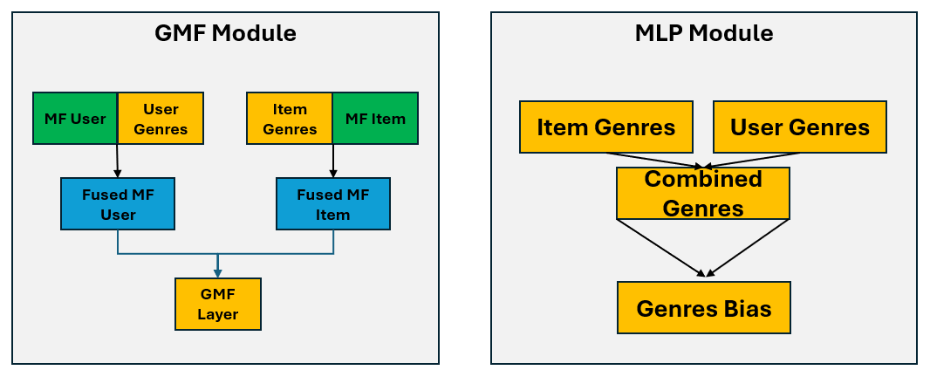
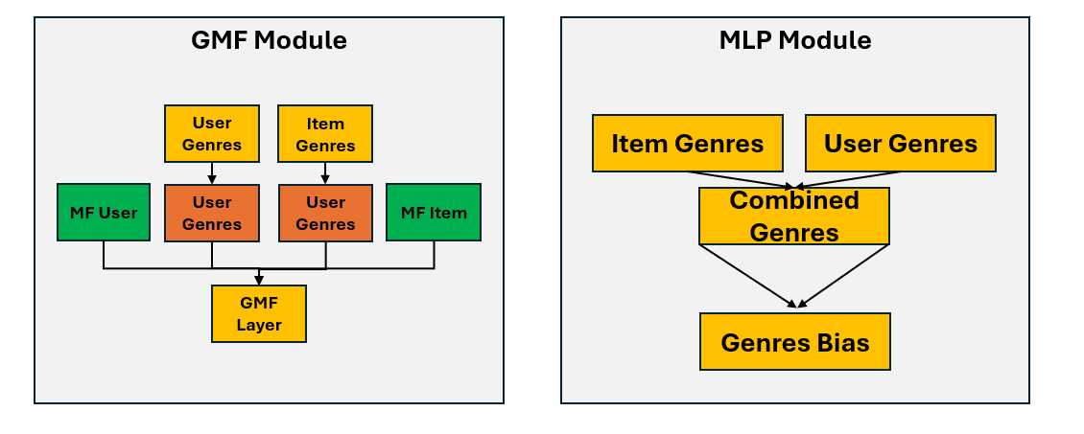
NeuMF Different Architectures
Notes:
אז הרעיון הראשון היה לשנות מעט את הארכיטקטורה של הneumf ולהוסיף את ווקטורי הג׳נרים במקומות שונים
בצד שמאל נוכל לראות שניסינו לחבר אותם לפני הורדת המימד של mf
בצד ימין תוכלו לראות שניסינו להוסיף אותם לאחר הורדת המימד
שמאלי:
לשרשר ליוזר סןג של פ׳יצר וקטור של הסרטים שהוא ראה
ולסרטים את one hot של ההזאנר
כדי שהם יהיו באותו המימד העברנו דרך שכבה לינארית ורק לאחר מכן ביצענו את הכפל.
בצד הימיני ניתן לראות שהconcut התבצע לאחר העברת המימד ולא לפני.

Slide 23

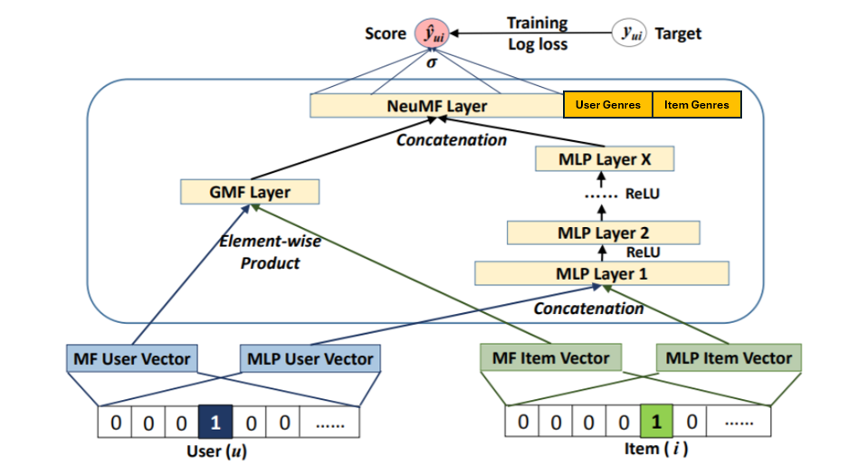
NeuMF Different Architectures
Notes:
הרעיון השלישי היה לקנקט אותם בשכבה האחרונה

Slide 24

Tag Clustering
Sentence
Transformer
66,000
60,000
k-means
Notes:
רעיון נוסף ונחמד היה לנסות להשתמש בתגים שהיוזרים נתנו לסרטים.
סהכ היה לנו 66 אלף תגיים יחודיים ולאחר ניקיון קיבלנו 60 אלף תגים יחודים אותם העברנו דרך SentenceTransformer model
לאחר מכן ביצענו k-means וחילקנו ל40 קלסטרים.
Cluster 1: Superheroes and Mythology
Examples: "batman," "merlin," "dark fantasy."
Cluster 2: Fashion and Style
Examples: "suit," "80's fashion," "robotic exoskeleton."
Cluster 3: Filmmakers and Creators
Examples: "nolan," "wes craven," "han zimmer."
Cluster 4: Animation and Visuals
Examples: "disney animated feature," "robotics," "visually stunning."
Cluster 5: War and Espionage
Examples: "vietnam war," "aviation," "spy team."
Cluster 10: Feminism and Gender
Examples: "girl power," "femme fatale," "strong woman."

Slide 25
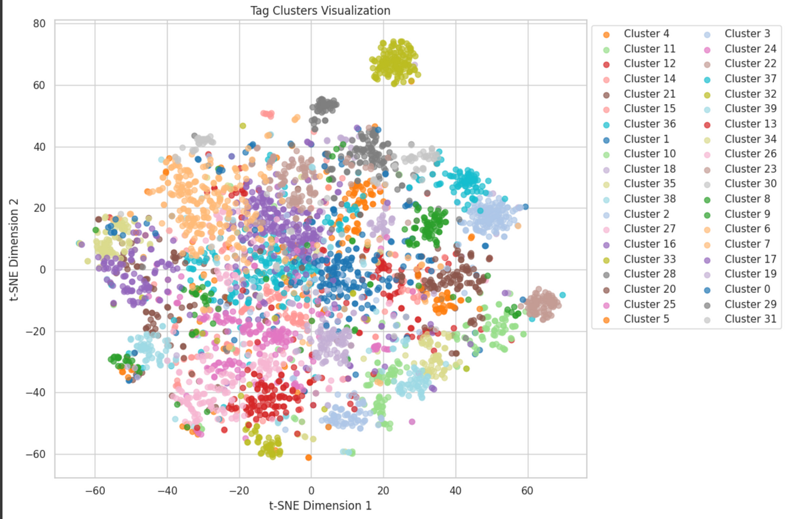
Clustering
In the EDA stage, we applied clustering techniques to analyze the tags associated with movies.
Notes:
רעיון נוסף ונחמד היה לנסות להשתמש בתגים שהיוזרים נתנו לסרטים.
סהכ היה לנו 66 אלף תגיים יחודיים ולאחר ניקיון קיבלנו 60 אלף תגים יחודים אותם העברנו דרך SentenceTransformer model
לאחר מכן ביצענו k-means וחילקנו ל40 קלסטרים.
Cluster 1: Superheroes and Mythology
Examples: "batman," "merlin," "dark fantasy."
Cluster 2: Fashion and Style
Examples: "suit," "80's fashion," "robotic exoskeleton."
Cluster 3: Filmmakers and Creators
Examples: "nolan," "wes craven," "han zimmer."
Cluster 4: Animation and Visuals
Examples: "disney animated feature," "robotics," "visually stunning."
Cluster 5: War and Espionage
Examples: "vietnam war," "aviation," "spy team."
Cluster 10: Feminism and Gender
Examples: "girl power," "femme fatale," "strong woman."

Slide 26
Clustering
In the EDA stage, we applied clustering techniques to analyze the tags associated with movies.
נשקים
Notes:
רעיון נוסף ונחמד היה לנסות להשתמש בתגים שהיוזרים נתנו לסרטים.
סהכ היה לנו 66 אלף תגיים יחודיים ולאחר ניקיון קיבלנו 60 אלף תגים יחודים אותם העברנו דרך SentenceTransformer model
לאחר מכן ביצענו k-means וחילקנו ל40 קלסטרים.
Cluster 1: Superheroes and Mythology
Examples: "batman," "merlin," "dark fantasy."
Cluster 2: Fashion and Style
Examples: "suit," "80's fashion," "robotic exoskeleton."
Cluster 3: Filmmakers and Creators
Examples: "nolan," "wes craven," "han zimmer."
Cluster 4: Animation and Visuals
Examples: "disney animated feature," "robotics," "visually stunning."
Cluster 5: War and Espionage
Examples: "vietnam war," "aviation," "spy team."
Cluster 10: Feminism and Gender
Examples: "girl power," "femme fatale," "strong woman."

Slide 27
Clustering
In the EDA stage, we applied clustering techniques to analyze the tags associated with movies.
שחקנים
Notes:
רעיון נוסף ונחמד היה לנסות להשתמש בתגים שהיוזרים נתנו לסרטים.
סהכ היה לנו 66 אלף תגיים יחודיים ולאחר ניקיון קיבלנו 60 אלף תגים יחודים אותם העברנו דרך SentenceTransformer model
לאחר מכן ביצענו k-means וחילקנו ל40 קלסטרים.
Cluster 1: Superheroes and Mythology
Examples: "batman," "merlin," "dark fantasy."
Cluster 2: Fashion and Style
Examples: "suit," "80's fashion," "robotic exoskeleton."
Cluster 3: Filmmakers and Creators
Examples: "nolan," "wes craven," "han zimmer."
Cluster 4: Animation and Visuals
Examples: "disney animated feature," "robotics," "visually stunning."
Cluster 5: War and Espionage
Examples: "vietnam war," "aviation," "spy team."
Cluster 10: Feminism and Gender
Examples: "girl power," "femme fatale," "strong woman."

Slide 28
Oversampling & Undersampling
Replicated interactions for underrepresented users to balance their contribution to training.
Goal: Ensure users with fewer interactions had more representation.
Reduced the number of interactions for overrepresented users.
Goal: Prevent models from overfitting to frequent users.
Notes:
Problem: Uneven User Interactions
Observation: Some users had a disproportionately high number of interactions, while others had very few.
This imbalance skewed the dataset and led to certain users dominating the training process.
880 ו 20

Slide 29
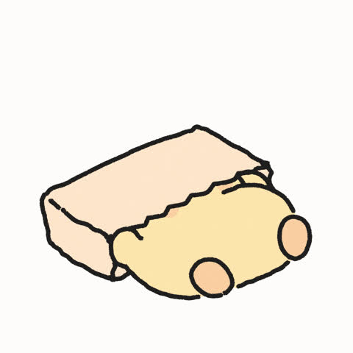
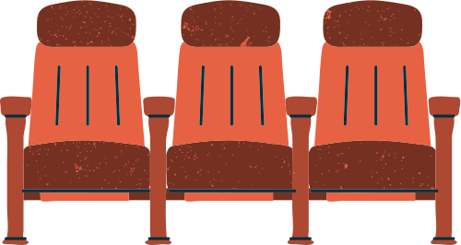
Outcome
Both oversampling & undersampling hurt performance
Oversampling probably introduced redundant information, leading to overfitting.
Undersampling probably removed valuable data, reducing model accuracy.
The natural user interaction distribution carried crucial behavioral patterns.
Notes:
Problem: Uneven User Interactions
Observation: Some users had a disproportionately high number of interactions, while others had very few.
This imbalance skewed the dataset and led to certain users dominating the training process.

Slide 30
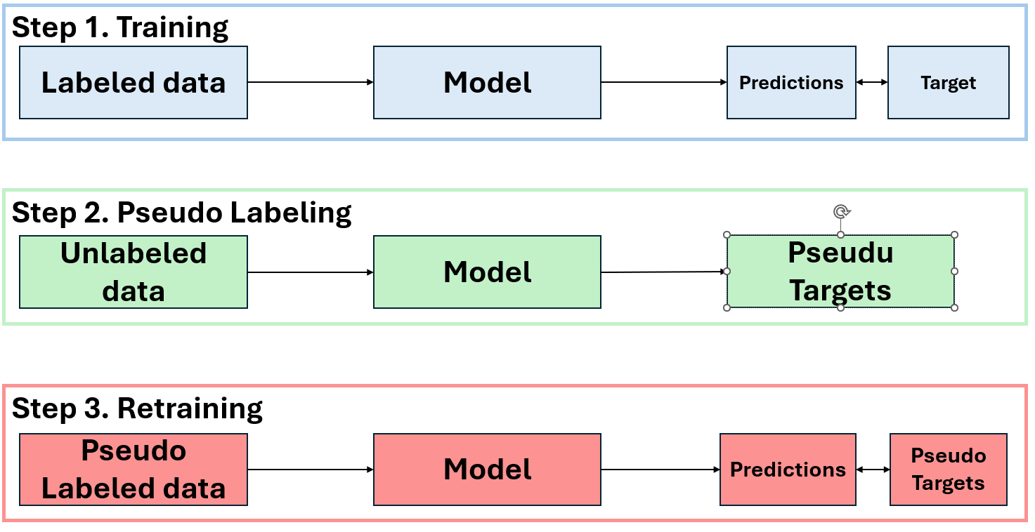
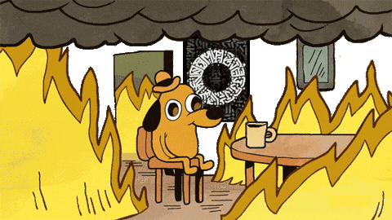
Retraining
Notes:
את הרעיון הזה תום קרא וניסינו לממש אותו
מה הרעיון כולל
ֿ
בשלב הראשון אימנו את המודל הכי טוב שלנו על כל הדאטה המתויג
בשלב השני לקחנו את הדאטה הלא מתוייגת ותייגנו אותו בעזרת המודל משלב 1
בשלב השלישי לקחנו את כל הדאטה המתוייג המקורי + הדאטה שתוייג בשלב 2 ואימנו את המודל מחדש

Slide 31
Questions?

Slide 32
Thank You For listening
Ofri Hefetz & Tom Sabag

